Slide 1

Конфликты в детской среде.
Как их преодолеть?
Подготовила педагог-психолог ГБУ ЦППС
Кировского района Санкт-Петербурга
Лада Валерьевна Берзина

Slide 2
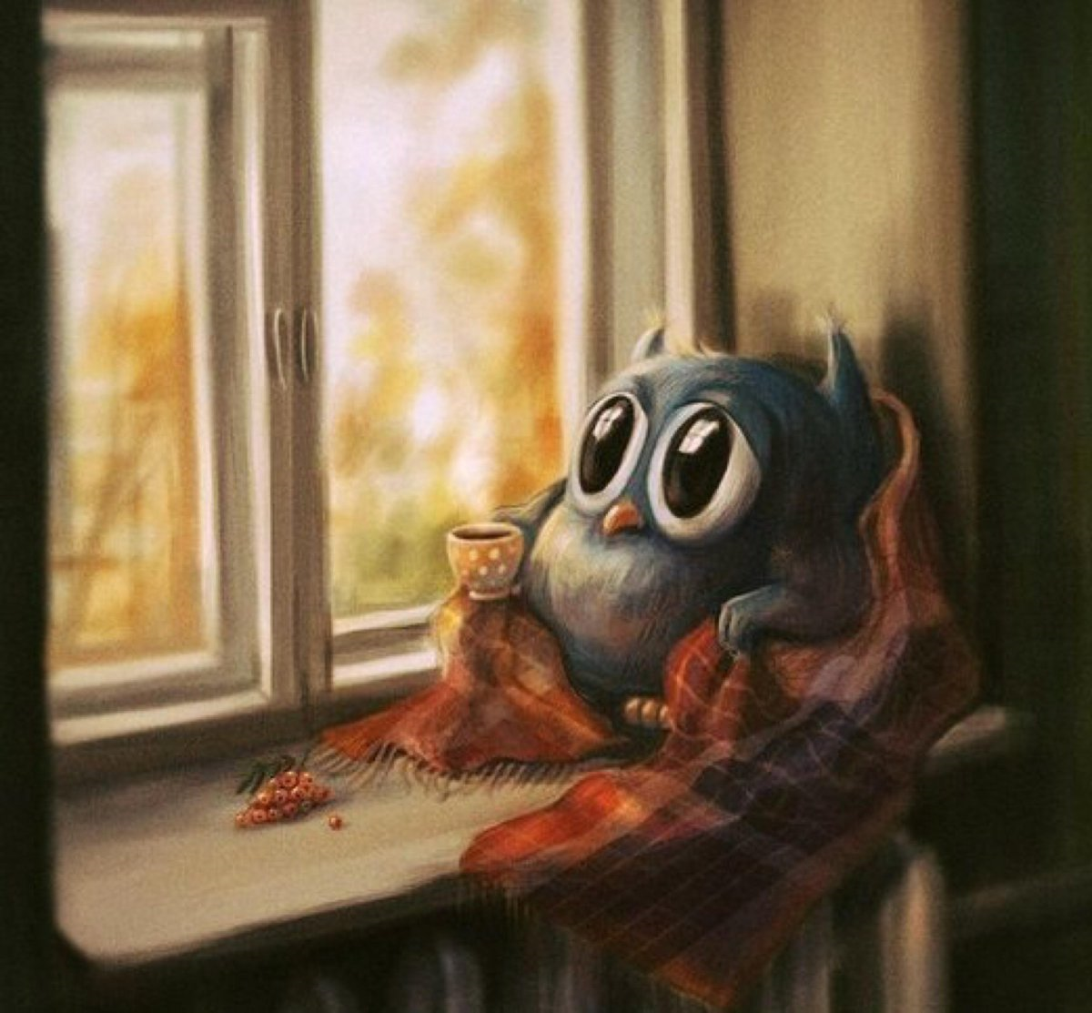

Slide 3
Конфликт - ЭТО ЭМОЦИОНАЛЬНО ЗАРЯЖЕННОЕ
СТОЛКНОВЕНИЕ СТОРОН ПО ПОВОДУ РЕАЛЬНОГО ИЛИ ВООБРАЖАЕМОГО УЩЕМЛЕНИЯ ИНТЕРЕСОВ В НАСТОЯЩЕЕ ВРЕМЯ ИЛИ В БУДУЩЕМ

Slide 4
Важные элементы конфликта
Наличие и влияние эмоций;
Присутствие противоречий и разногласий;
Роль интересов;
Возможность реальной или неверной трактовки того, что происходит на самом деле или еще только может случиться.

Slide 5

Конфликты неизбежны, являются естественной частью нашей жизни
Конфликтная ситуация переживается как серьёзная неприятность
Конфликт имеет особенность «разрастаться»,
становится неуправляемым

Slide 6
Стадии развития конфликта
1.Напряжение – накопление противоречий, понимание опасности, избегание, прохладность, скрытые обвинения, неявная угроза;
2.Инцидент – стычка, агрессивное проявление поведения, обвинения, унижение, эмоциональный взрыв;
3.Конфликтные действия- противостояние, угрозы, давление, искажение информации, объединение вокруг себя групп поддержки;
4.Эскалация- усугубление противостояния, возникает при ответе более сильным конфликтогеном на первоначальный конфликтоген. Обезличивание (трус, варвар), дегуманизация (маньяк, гнусное животное), стремление уничтожить противника;
5. Кульминация – взрыв, война, «от результата- к ущербу!», «все, или ничего!», утрата истинной причины конфликта;
6. Разрешение – уничтожение одной из сторон, подчинение одной стороны, или поиск возможного консенсуса, если силы оказались равными.

Slide 7
Конфликтогены (конфликтоген-«рождающий конфликт»)
- это слова, интонации, жесты, действия (бездействия), которые могут привести к конфликту. Появляются из-за:
Стремления к превосходству (советы, приказания, угрозы, критика, отрицательная оценка);
Проявление агрессивности (грубость, оскорбления и т.д.);
Проявления эгоизма (обман, перекладывание ответственности на другого. человек добивается своей выгоды в ущерб другим);
Нарушения правил (этикета, игры, внутреннего распорядка учреждения, установленного режима);
Неблагоприятного стечения обстоятельств (случайно утеренная или испорченная вещь).

Slide 8
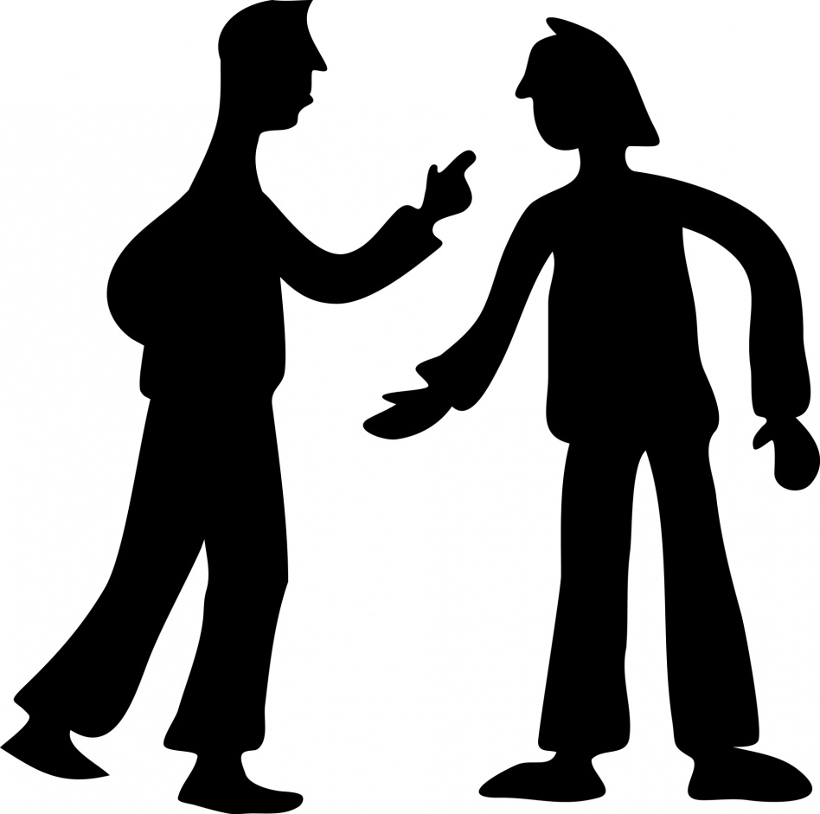
Что делать?
Преодолевать надо не конфликты, а проявления невежества и бескультурья, в том числе психологического.
Информирование, разъяснение (как заметить, распознать), личный пример.
Правила этикета, уважение границ личности (своих и другого человека).
Формировать уверенность в себе (через уважительное отношение к ребёнку), умение управлять своими эмоциями.
Воспитывать умение добиваться своего, учитывая при этом интересы другого человека – умение сотрудничать.
Учить признавать свои ошибки, видеть последствия своих поступков, брать ответственность за свои поступки.

Slide 9

Основные правила
Не использовать и не отвечать конфликтогеном на конфликтоген
Преодолевать обезличивание и обесчеловечивание: называть друг друга по именам
Отделять поступки человека от его личности
Брать время на обдумывание ответов
Удерживать первоначальный предмет обсуждения
Прояснять интересы друг друга (объяснять друг
другу, чего они хотят) и находить общие интересы
Обсуждать возможные выходы из ситуации
Стремиться к «Мы – против проблемы, а не друг друга».

Slide 10

Нельзя:
Принуждать к извинению;
Приклеивать ярлыки, клеймить;
Переходить на личность;
Вести расследование (кто прав/кто виноват).

Slide 11

Древняя мудрость
«Те самые ценности, которые мы используем для создания хороших отношений, необходимы нам и для разрешения конфликтов.
Если мы используем наши базовые ценности, чтобы найти выход из сложных ситуаций,
то конфликты превращаются
в возможности для изменения отношений».

Slide 12
Приглашаю вас, дорогие уважаемые родители думать, размышлять вместе!
Светофор (xn--80abekkiu1br.xn--p1ai)
Спасибо за внимание!

